Slide 1
Урок математики 3 класс

Slide 2
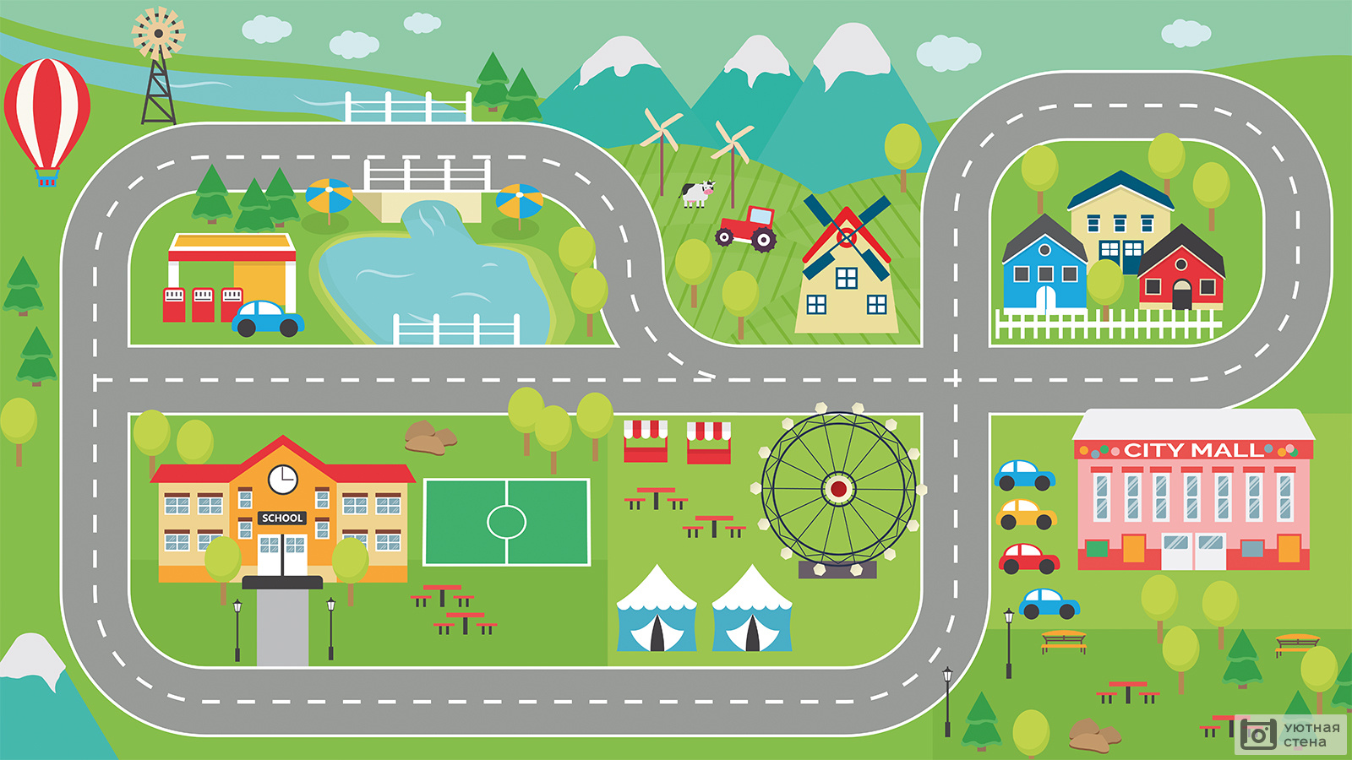

Slide 3
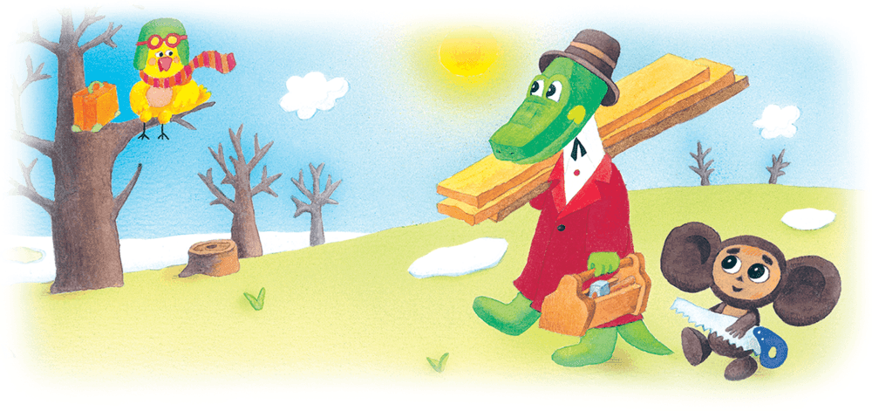
Тема урока:
«Площадь прямоугольника. Единицы измерения площади.»
Для чего нужно уметь находить площадь?

Slide 4
Цели урока
Предметная цель:
Узнать способы нахождения площади прямоугольника.
Метапредметная цель:
Научиться владеть универсальными способами работы с информацией.
Личностная цель:
Определить значимость умения находить площадь.

Slide 5
Площадь – часть плоскости, заключённая внутри замкнутой геометрической фигуры.

Slide 6
Фигуры можно сравнивать на глаз.

Slide 7
Фигуры можно сравнивать наложением.

Slide 8
Фигуры можно сравнивать, разделив на квадраты и сосчитав их.
4 ∙ 3 =12

Slide 9
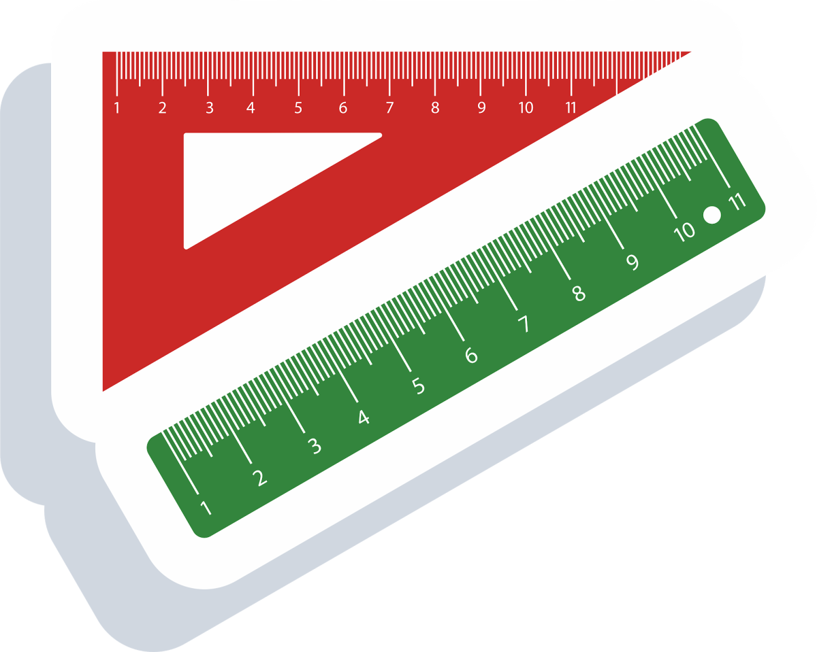
м
, кг,
см
, ч, мин,
см²,
дм
, г,
мм

Slide 10
Формула вычисления площади
S = a ∙ b
S – площадь
a – длина
b – ширина
a
b

Slide 11
Чтобы вычислить площадь прямоугольника, нужно найти его ________ и _________ (в ___________ единицах), а потом вычислить ____________ полученных чисел (площадь будет выражена в соответствующих единицах площади).
длину
ширину
одинаковых
произведение

Slide 12
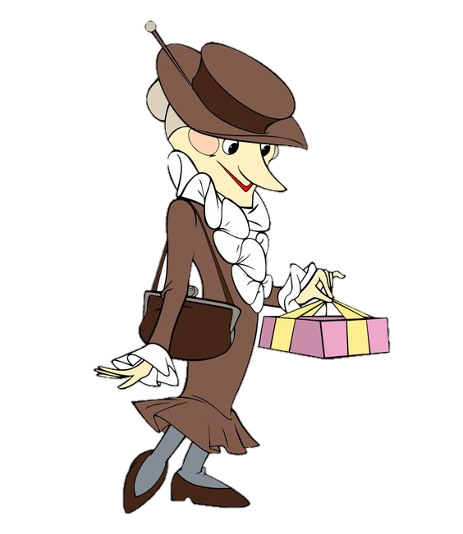
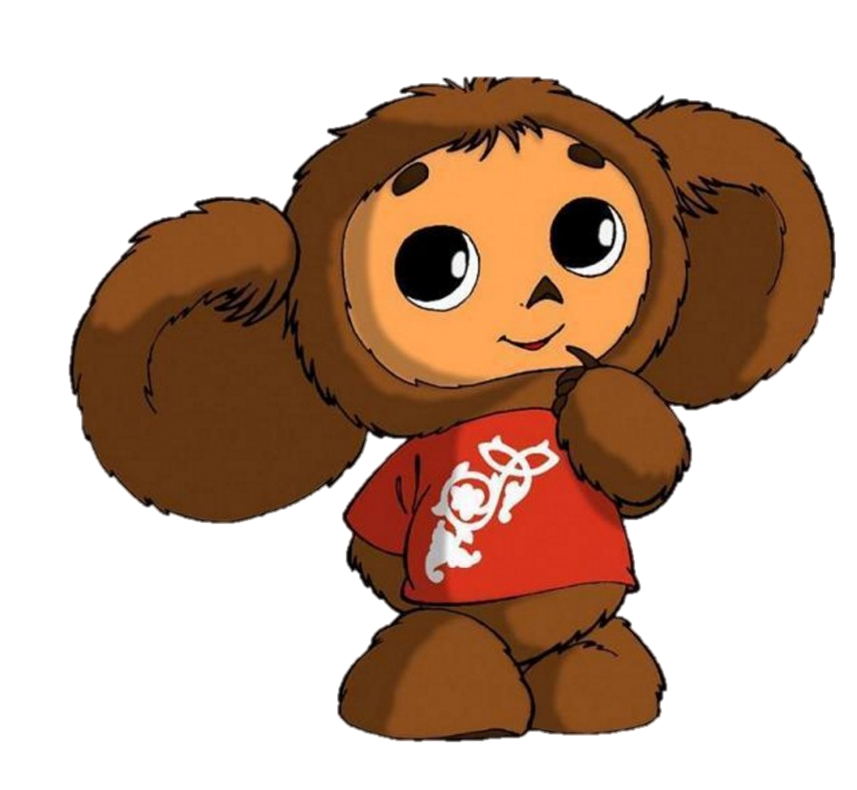
Проверим расчёты
S = (5 + 4) ∙ 2 = 18 см²
5 см
4 см
S = 5 ∙ 4 = 20 см
S = 5 ∙ 4 = 20

Slide 13
Создаем модель города

Slide 14
Для чего нужно уметь находить площадь?

Slide 15
Решите кроссворд
 |  |  |  |  |  |  |  |  |  | П
 |  |  |  |  |  |  |  | 1. |  | Л
 |  |  |  |  |  | 2. |  |  |  | О
 |  |  |  |  |  |  |  |  |  | Щ
 |  |  |  | 3. |  |  |  |  |  | А
 |  |  |  |  |  | 4. |  |  |  | Д
5. |  |  |  |  |  |  |  |  |  | Ь
Д И Н А
Н А Л Ж Е Н И Е
Ш И Р И Н
К В А Р А Т Н Ы Х
П Р Я М О У Г О Л Н И К

Slide 16
Оценим себя
10-9 баллов – превосходный архитектор
8-7 баллов – отличный архитектор
6-5 баллов – хороший архитектор

Slide 17
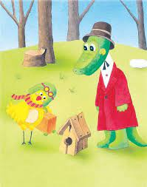
Домашнее задание (на выбор)
Вычислить площадь строящегося дома на плане. Ширина дома равна 4 см, длина – 7 см.
Вычислить площадь 3 одинаковых домов на плане. Ширина дома равна 5 см, длина – 8 см.
Спроектировать жилой комплекс из 4 домов с общей площадью 36 см².

Slide 18
Цели урока
Предметная цель:
Узнать способы нахождения площади прямоугольника.
Метапредметная цель:
Научиться владеть универсальными способами работы с информацией.
Личностная цель:
Определить значимость умения находить площадь.

Slide 19
Спасибо за урок!

